Slide 1

ORGANIZATIONAL BEHAVIOR
S T E P H E N P. R O B B I N S
W W W . P R E N H A L L . C O M / R O B B I N S
T E N T H E D I T I O N
Osnove ponašanja
pojedinca
© 2003 Prentice Hall Inc. All rights reserved.
PowerPoint Presentation by Charlie Cook

Slide 2

Sposobnost
sposobnost
Kapacitet pojedinca da obavlja različite zadatke (na poslu).
intelektualna sposobnost
Mogućnost izvođenja umnih aktivnosti.
višestruke inteligencije
Inteligencija sadrži četiri podkomponente: spoznajnu (kognitivnu), društvenu (socijalnu), emocionalnu i kulturnu.

Slide 3

Fizička sposobnost
Fizička sposobnost
Potencijal za izvođenje zadataka koji zahtijevaju izdržljivost, spretnost, snagu i slične značajke.

Slide 4


Devet fizičkih sposobnosti
Čimbenici snage:
Dinamička snaga
Snaga trupa
Statička snaga
Eksplozivna snaga
Čimbenici rastezljivosti:
Raspon rastezljivosti
Dinamička rastezljivost
Ostali čimbenici:
Koordinacija tijela
Ravnoteža
Izdržljivost
2-2
E X H I B I T

Slide 5
Slaganje sposobnosti i posla
Slaganje
sposobnosti
i posla
Sposobnosti
zaposlenika
Zahtjevi posla

Slide 6
INTELIGENCIJA – sposobnost snalaženja u novim situacijama
Generalni faktor inteligencije
Više faktora
Mentalna dob, kvocijent inteligencije

Slide 7
Dimenzije intelektualne sposobnosti
Spretnost s brojevima
Verbalno razumijevanje
Brzina uočavanja
Deduktivno zaključivanje
Prostorna vizualizacija
Pamćenje
Višestruke inteligencije
Spoznajna (kogn.)
Društvena (soc.)
Emocionalna
Kulturalna
2-1
E X H I B I T

Slide 8
Verbalno razumijevanje
lav
kamion olovka
ljubav
Upišite riječi: pismo, janje, ponos, poštenje, koza

Slide 9
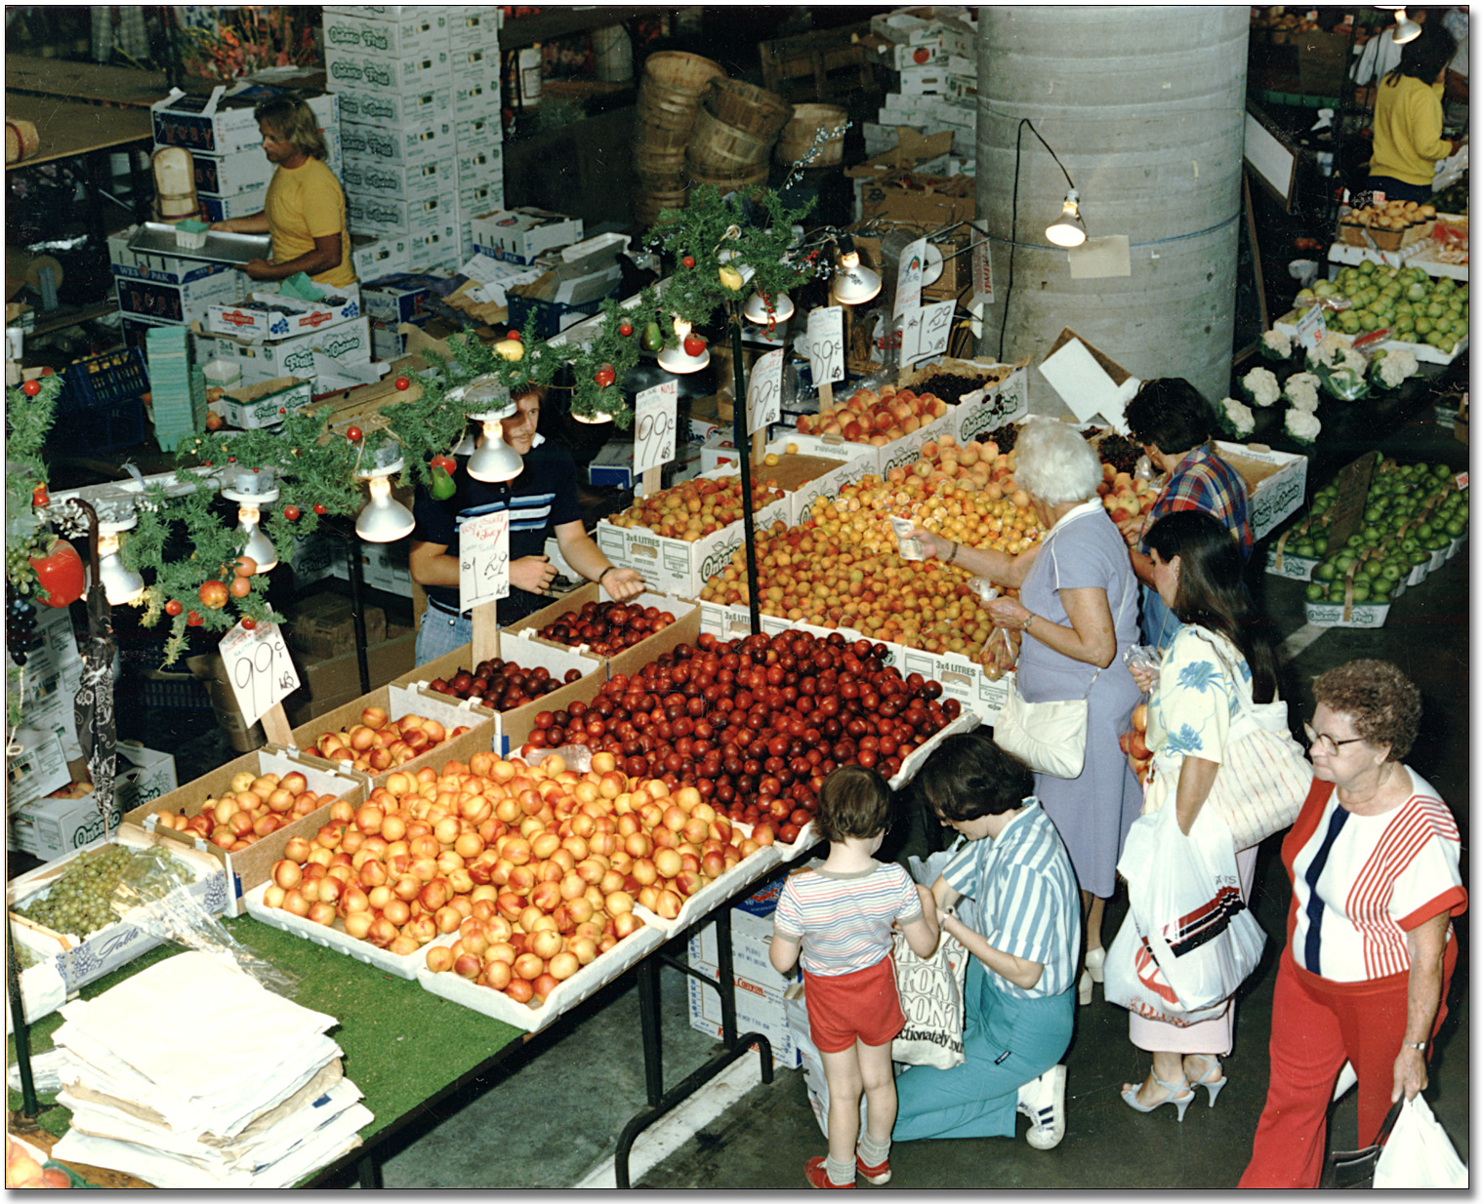
Brzina uočavanja

Slide 10
Koliko ljudi ste vidjeli?
Što nosi žena u pozadini?
Koje su boje hlačice djevojčice?
Koje boje je torba gospođe koja plaća?
Kakvu obuću ima žena koja kleči?

Slide 11
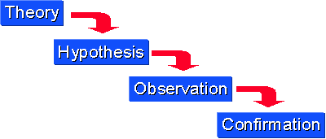
Deduktivna metoda
Ako su svi A B, a svi X A onda je X B.
Svi psi su životinje.
Svi terijeri su psi.
Svi terijeri su životinje.

Slide 12
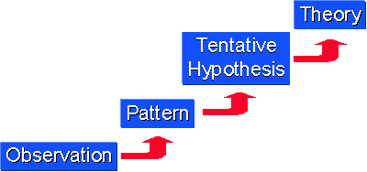
Induktivna metoda
Istraživačko, nema logičku valjanost
Promatranje trokuta
Svi imaju zbroj kuteva 180
Postavljena teorija

Slide 13
Tipične greške u mišljenju – odsutnost kritičkog mišljenja
Non sequitur (ne slijedi)
Neosnovane generalizacije
Post hoc (ergo propter hoc)
Lančana reakcija
Slaba analogija
Pozivanje na autoritet
Ad populum
Ad hominem (protiv osobe)
Tu quoque (ti također)
Apel na neznanje

Slide 14
Učenje
učenje
Svaka relativno trajna promjena ponašanja koja se dogodi kao rezultat iskustva.
Učenje
Uključuje promjenu
Relativno trajno
Stečeno iskustvom

Slide 15
Teorije učenja
klasično uvjetovanje
Vrsta uvjetovanja u kojem pojedinac reagira na neki podražaj koji normalno ne bi proizveo takvu reakciju.
Ključni koncepti
Bezuvjetni podražaj
Bezuvjetna reakcija
Uvjetovana reakcija

Slide 16
Teorije učenja
instrumentalno uvjetovanje
Oblik uvjetovanja u kojem željeno dobrovoljno ponašanje vodi do nagrade ili sprečava kaznu.
Ključni koncepti
Refleksno (nenaučeno) ponašanje
Uvjetno (naučeno) ponašanje
Potkrepljenje

Slide 17
Teorije učenja (cont’d)
teorija socijalnog učenja
Ljudi mogu učiti promatranjem i neposrednim iskustvom
Ključni koncepti
Procesi pažnje
Procesi zadržavanja
Procesi motoričkog oponašanja
Procesi potkrepljivanja

Slide 18
Teorije učenja (cont’d)
oblikovanje ponašanja
Sustavno poticanje svakog sljedećeg koraka koji dovodi pojedinca bliže željenom ponašanju.
Ključni koncepti
Potkrepljenje je potrebno da bi se promijenilo ponašanje.
Neke nagrade su djelotvornije od drugih.
Raspored potkrepljenja utječe na brzinu učenja i izvođenje ponašanja.

Slide 19

Rasporedi potkrepljivanja
kontinuirano potkrepljivanje
Željeno ponašanje se dodatno potkrepljuje svaki put kad se pojavi.
povremeno potkrjepljenje
Željeno ponašanje se potiče dovoljno često da se isplati ponavljati ponašanje, ali se ne potiče svaki put kad se demonstrira.

Slide 20

Raspored potkrepljivanja
Raspored s fiksnim intervalima
Nagrade se raspoređuju u jednakim vremenskim intervalima.
Raspored s promijenjivim intervalima
Nagrade se daju nakon nepromjenjivog ili stalnog broja

Slide 21
Raspored potkrepljenja
Raspored Vrsta Efekt na ponašanje
Nepromjenjivi Fiksni interval Prosječan i neuravnotežen radni učinak,
brzo izumiranje; npr. Tjedne isplate plaća
Promjenjivi Varijabilni interval Umjereno visok i postojan radni učinak,
sporo izumiranje; npr. Neočekivani ispiti
Nepromjenjiv Fiksni omjer Visokoi i postojani učinak rada,
brzo izumiranje;npr. Plaćanje po učinku
Promjenjiv Varijabilni omjer Vrlo visok radni učinak,
sporo izumiranje; npr. Prodaje s provizijom
2-4
E X H I B I T

Slide 22
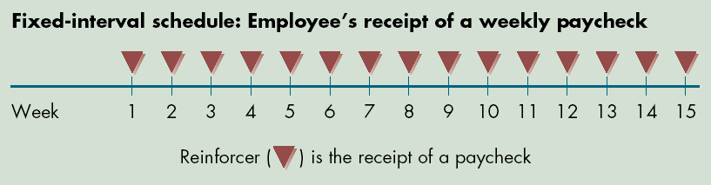
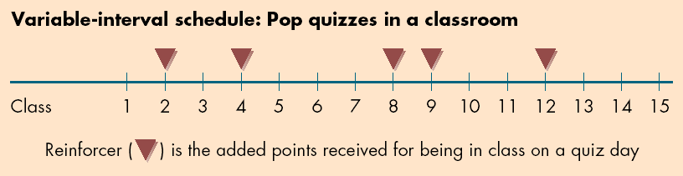
Raspored potkrepljenja (intervalni)
2-5a
E X H I B I T

Slide 23
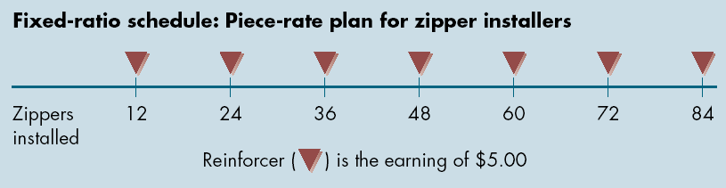
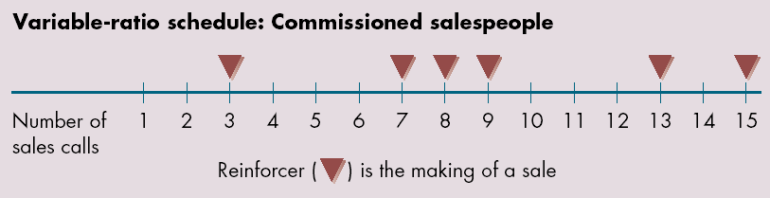
Raspored potkrepljenja (omjerni)
2-5b
E X H I B I T

Slide 24
OB MOD Organizational Applications
Plaćanje zdravlja nasuprot plaćanja bolesti
  Smanjiti izostanke nagrađivanjem prisustvovanja, a ne izostajanja.
Disciplina zaposlenika
  Upotreba kazne može biti kontraproduktivna.
Razvijanje programa treninga
  OB MOD metode poboljšavaju efektivnost treninga.
Samoupravljanje (Self-management)
  Smanjuje potrebu za vanjskom menadžerskom kontrolom.

